Slide 1
Федеральное государственное бюджетное образовательное учреждение высшего образования "Красноярский государственный медицинский университет имени профессора В.Ф. Войно-Ясенецкого" Министерства здравоохранения Российской Федерации Фармацевтический колледж
Тема: «Планирование семьи»
Дисциплина: Здоровый человек
Выполнена: студенткой отделения Сестринское дело гр. 209-2 Казаковой А.С.
Красноярск, 2020

Slide 2
Семья - это малая социальная группа, которая основана на супружеском союзе и родственных связях (отношения мужа с женой, родителей и детей, братьев и сестёр), которые живут вместе и ведут общее домашнее хозяйство. Важнейшие характеристики семьи это её функции, структура и динамика.

Slide 3
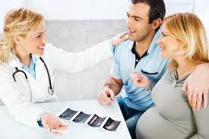
Планирование семьи
Планирование семьи — это государственная программа по охране репродуктивного здоровья населения. В 1994 было открыто 214 центров по планированию семьи. Программа способствовала продвижению на рынок противозачаточных средств, снизилось количество абортов

Slide 4
Планирование семьи
Основные направления работы службы «Планирование семьи»:
— профилактика нежелательной беременности;
— борьба с абортами;
— профилактика инфекций, передающихся половым путем (ИИПП и СПИДа);
— пропаганда методов контрацепции;
— половое воспитание и просвещение подростков;
— пропаганда здорового образа жизни.

Slide 5
Планирование семьи
Основные методы работы: санитарно-просветительная и консультативная помощь. В центрах работают акушеры-гинекологи, сексологи, сексопатологи, андрологопсихологи.. Центр решает проблемы семьи, сюда может прийти не только женщина, но и семейная пара, подросток, мужчина.
В узком понимании, планирование семьи — это дети по желанию, а не но случаю; это ответственное родительство; это обеспечение здоровья женщины для рождения желанных и здоровых детей.
Профилактика нежелательной беременности начинается с разъяснения оптимального возраста для рождения детей — 20—35 лет. Доказано, что если беременность возникает раньше или позже, то протекает с большим числом осложнений и вероятность нарушения здоровья у матери и ребенка выше
Интервалы между родами должны быть не менее 2— 2,5 лет, это позволяет женщине восстановить силы для будущих родов, сохранить свое здоровье и здоровье будущих детей.

Slide 6
Благоприятное время для зачатия
Благоприятное время для зачатия рассчитывается так: берутся два менструальных цикла за полгода или год - самый короткий и самый продолжительный. От короткого периода отнимают число 18 (это будет первый день самого благоприятного времени для зачатия), от длинного – 11 (последний день благоприятного для зачатия времени). Например: 24 – 18 = 6 (шестой день); 28 - 11 = 17 (семнадцатый день). Это значит, что самые благоприятные для зачатия дни будут с 6 по 17 день менструального цикла.

Slide 7
Благоприятное время для зачатия
Периоды менструального цикла, когда возможен безопасный секс, могут иметь относительную и абсолютную безопасность (стерильность). Период относительной стерильности – это первая половина менструального цикла, когда яйцеклетки еще нет, но она вот-вот появится и у сперматозоидов есть шанс ее дождаться. В основном – это три дня, предшествующие овуляции, иногда немного больше. Через двое суток после овуляции (яйцеклетка живет только сутки, но еще один день дается как поправка к ошибке в дате овуляции) наступает время абсолютной стерильности (яйцеклетки нет, и созреет она нескоро), который продолжается до первого дня следующего менструального цикла.

Slide 8
Менструальный календарь
Для того чтобы врач мог правильно и точно оценить состояние женщины, ему нужно хорошо знать сроки наступления у нее менструации, а также характер ее протекания. Для лечения нарушений менструального цикла или для лечения бесплодия такие данные совершенно необходимы. Многие женщины поэтому ведут так называемый менструальный календарь. Бланк менструального календаря по просьбе женщин им выдает медицинская сестра или врач женской консультации. Такой календарь представляет собой вдвое или второе сложенный лист бумаги, на котором обозначены все дни одного года.
Напротив соответствующего дня, когда наступает менструация, карандашом или ручкой делат пометку (лучше всего ставить квадратик или кружок)

Slide 9
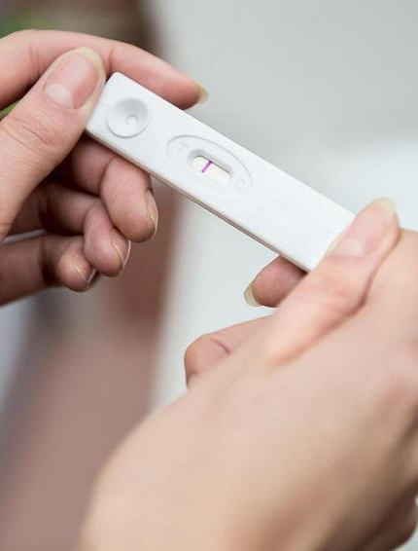
Как определить дату овуляции
Если во время овуляции никаких ощущений нет, то и в этом случае есть способы узнать ее точную дату. Например, можно ежедневно в середине менструального цикла (при двадцативосьмидневном менструальном цикле это будет 9 – 16 день) измерять температуру в прямой кишке утром, не вставая с постели. Такая температура называется базальной. Признаком овуляции является снижение базальной температуры в день овуляции и повышение ее на следующий день. Определить овуляцию можно и при помощи специальных тест-полосок, которые продаются в аптеке.

Slide 10
Спасибо за внимание!

